Slide 1

성취기준 기반 세특 생성기
코난쌤( 한준구 )
https://huggingface.co/spaces/pseudolab/schoolrecord_gen

Slide 2
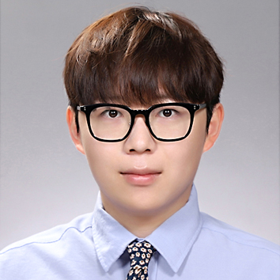
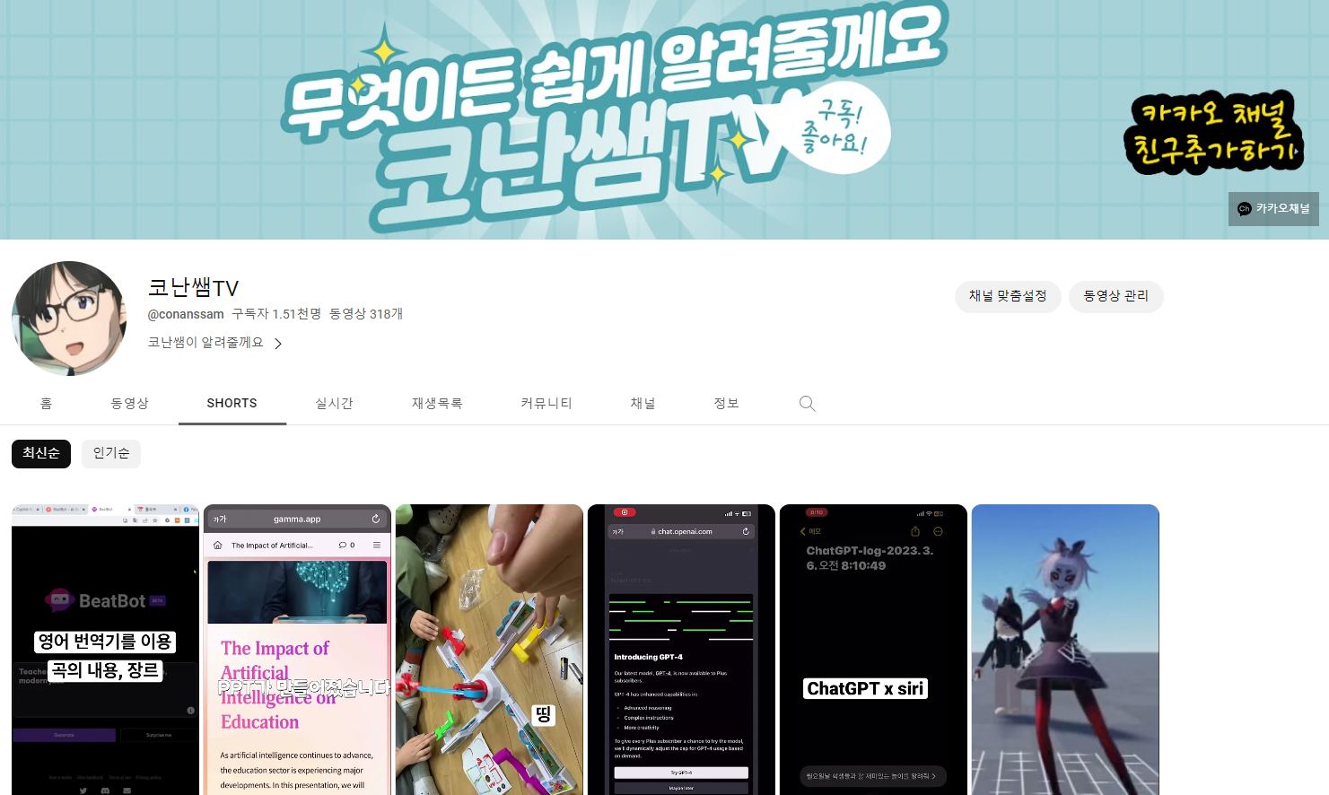
반갑습니다. 한준구입니다.
한국 교원대학교 인공지능 융합교육 석사
NVIDIA UNIVERSITY AMBASSADOR
전국 시도교육청 1급 정교사 연수 강사
숭실대학교, 한밭대학교 강의
서울시교육청 “ChatGPT 교육자료 개발“
2020~2023 영재교육원, 교육정보원 강사
모두의 연구소 “교사를 위한 ChatGPT”
티처빌 "ChatGPT야, 내 수업을 도와줘"
유튜브 채널 코난쌤TV @conanssam

Slide 3
목차
세특 작성의 어려움
성취기준, 평가 과제를 기반으로 하는 세특 자료 개발
성취기준을 기반으로 세특을 생성
성취기준을 전처리하기 위한 코드 작성
앞으로 계획

Slide 4
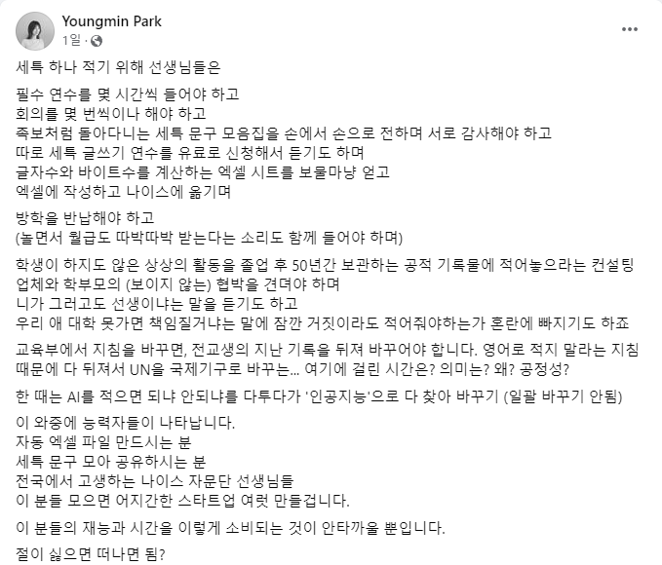
세특?: 세부능력 및 특기사항
세특 작성의 어려움
모든 학생이 자기만의 독특한 내용이 기재될 수 있도록 하는 것이 교육부의 지침
교사는 백명이든 오백명이든 같은 수업을 들은 학생이라 하더라도 모두 다르게 작성해주어야 함
무려 매 학기마다…

Slide 5

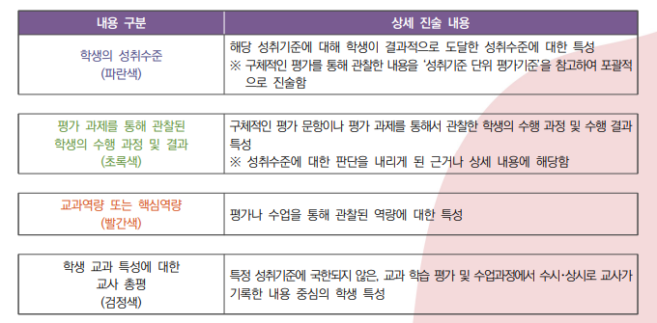
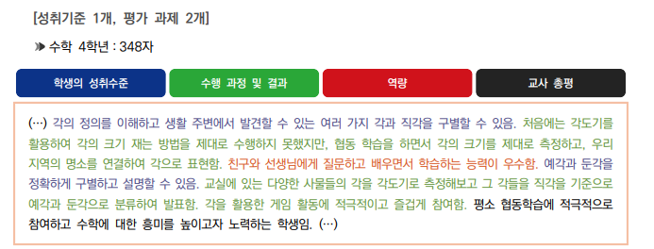
기재 예시 자료 등장
성취기준, 평가 과제를 기반으로 하는 세특 자료 개발
‘성취기준이랑 평가과제를 고려해서 쓰세요’ (가뜩이나 힘든데.. 좌절)

Slide 6
성취기준만 먼저 해보자
성취기준을 기반으로 세특을 생성
평가 과제는 너무 광범위하고 자료가 없음
2015 초등 성취기준 자료를 사용
성취기준을 넣으면 학생의 활동, 성취 수준, 교사의 총평, 그리고 학생의 역량이 짠하고 나오도록 만들기

Slide 7
Fewshot을 이용한 프롬프트 작성
성취기준을 기반으로 세특을 생성
성취기준 기반 학생의 특성 및 활동 평가 생성
성취기준을 입력하시면, 해당 성취기준에 기반한 학생의 특성 및 활동에 대한 평가를 annotated_text 형식으로 제공합니다. 성취기준을 보며 학생의 특정 활동, 성취 수준, 교사의 총평, 그리고 학생의 역량을 고려하여 체계적으로 구성된 출력을 제공합니다. 주어는 반드시 생략합니다.
예제:
입력: ``` 성취기준: [6국01-07]상대가 처한 상황을 이해하고 공감하며 듣는 태도를 지닌다, [6국01-02] 의견을 제시하고 함께 조정하며 토의한다. ```
출력: ``` annotated_text(
("평소 자신의 생각을 일목요연하게 정리하는 습관이 있음.", "역량", "rgba(255, 0, 0, 0.3)"), ("사회 현안에 관한 주장하는 글쓰기를 잘함.", "성취수준", "rgba(0, 0, 255, 0.3)"),
("친구의 고민을 해결해주는 역할극에서 상대방을 배려하여 해결 가능한 방안을 제안함.", "수행", "rgba(0, 128, 0, 0.3)"), ("상대가 처한 상황을 이해하고 공감하는 태도를 가지고 친구들과 원만한 관계를 맺고 갈등을 조정함.", "교사총평", "rgba(128, 128, 128, 0.3)"), ("중간 놀이 시간에 운동장을 사용하는 방법 정하기를 주제로 한 토의에서 알맞은 근거와 뒷받침할 수 있는 자료를 토대로 자신의 의견을 타당하게 제시하면서 다른 사람의 의견을 능동적으로 수용하고 효과적으로 의견을 조정하는 능력을 보임.", "수행", "rgba(0, 128, 0, 0.3)"), ("상대의 의견을 존중하고 협력하는 태도를 보임.", "역량", "rgba(255, 0, 0, 0.3)") ) ```

Slide 8
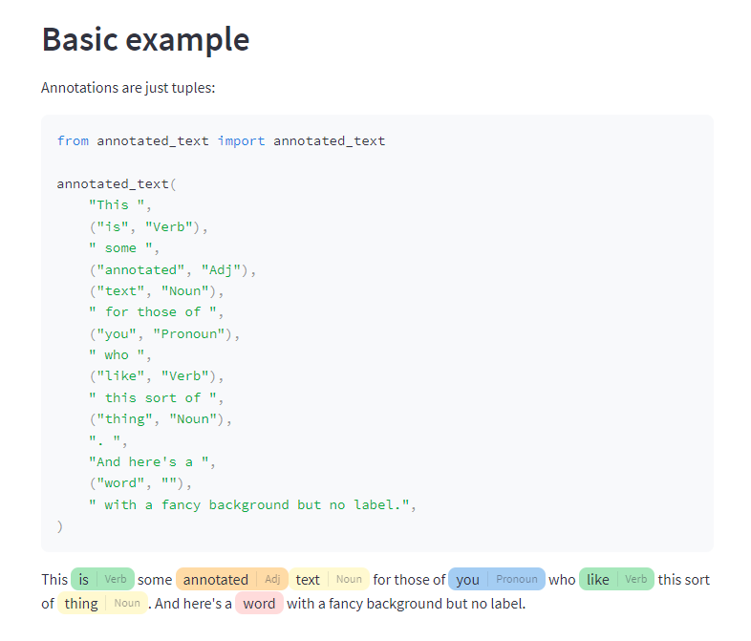
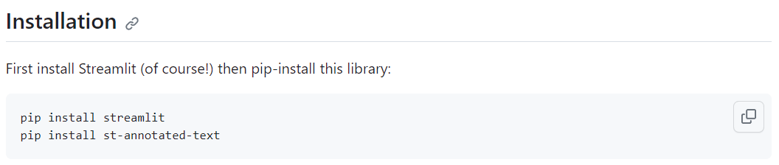
Streamlit anotated
성취기준을 기반으로 세특을 생성
역량, 성취수준, 수행과정 및 결과, 교사총평 4개를 각각 구분하기 위해 사용
https://st-annotated-text.streamlit.app/

Slide 9



성취기준을 딕셔너리로 바꾸기
성취기준을 전처리하기 위한 코드 작성

Slide 10
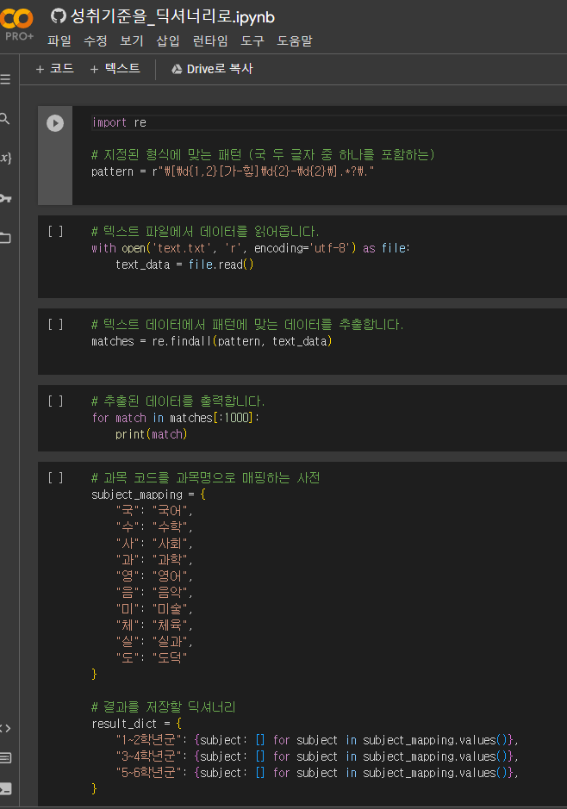
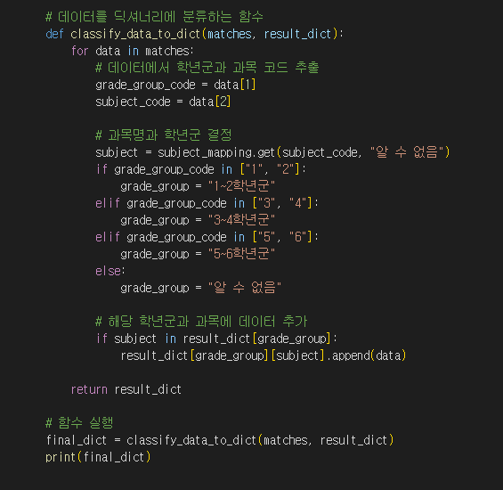
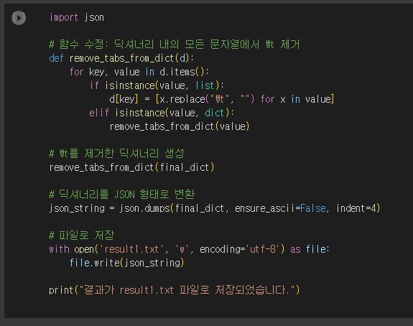
바꾸기 귀찮은데 코드 짜서 넣자
성취기준을 전처리하기 위한 코드 작성

Slide 11
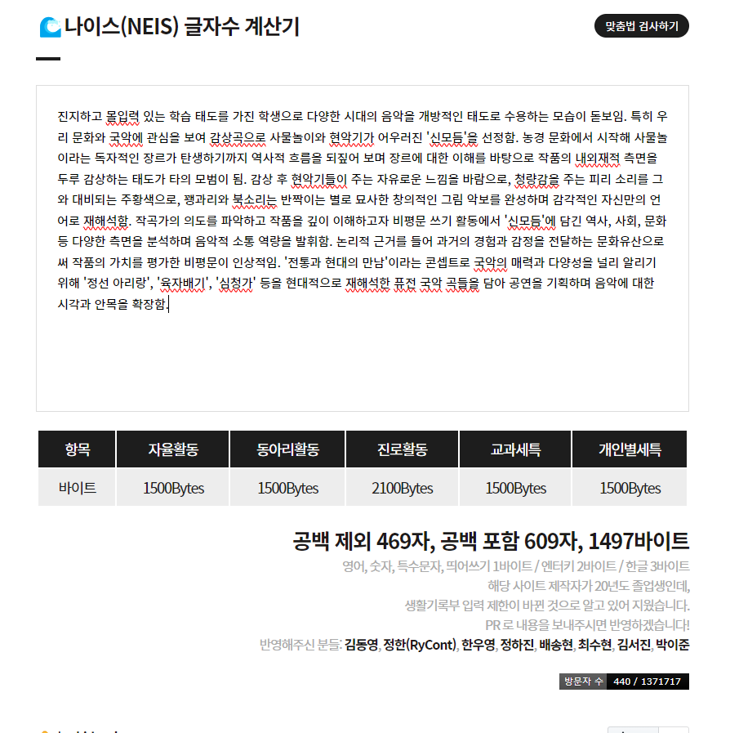
평가과제는? 조합은?
앞으로 계획
수업 활동,창작품,수행평가
평가과제 입력창을 추가
성취기준과 평가과제의 다양한 조합 지원
교육과정,평가계획,산출물 등
프롬프트 수정 필요
고등학교 생기부 지원
1500Bytes 입력

